Slide 1
Prototype Tactic Soccer

Slide 2


Dar a conocer la capa de presentacion en un diseño de prototipos para que usuario final previsualice el funcionamiento de la aplicacion y sugiera cambios antes de la implementacion
Objetivo

Slide 3


Nombre de la App
Icono de la App
Pantalla Inicial
Seleccionar Rol
Registro
Login
Rol organizador
Post Registro Organizador
Submenu Organizador
Crear Torneo
Administrar Torneo
Solicitudes de postulacion de arbitros
Rol Entrenador
Registro
Submenu Entrenador
Ver torneos disponibles para inscribir
Ver torneos inscritos
Crear Equipo
Modificar equipo
Eliminar equipo
Ver jugadores
Listar Jugadores
Invitar o agregar Jugadores
Expulsar jugador
Calendario
Calendario de partidos
Calendario de Entrenamientos
Estadisticas de Equipo en ese Torneo
Rol Jugador
Registro
Submenu Jugador
Ver equipos inscrito
Ver estadisticas de equipos
Ver Torneos inscrito
Ver estadisticas de torneos
Ver Calendario
Seleccionar en calendario disponibilidad por equipo
Confirmar o rechazar asistencia
Ver estadisticas individuales
Rol Arbitro
Registro
Submenu Arbitro
Buscar Partidos para postularse
Ver estado de postulaciones
Calendario
Ver partidos a dirigir
Dirigir encuentro
Diligenciar planilla arbitral
Cronometrar Partido
Finalizar encuentro
Publicar Planilla arbitral
Rol Espectador
Registro
Submenu Entrenador
Buscar torneos
Ver calendario de torneo
Ver estadisticas
Buscar Jugador
Ver calendario de Jugador
Ver estadisticas
Soporte
Ayuda
Indice

Slide 4
Tactics Soccer
Manager Soccer
Soccer Admin
Nombre de la App

Slide 5



Tactics Soccer
Manager Soccer
Soccer Admin
Icono

Slide 6
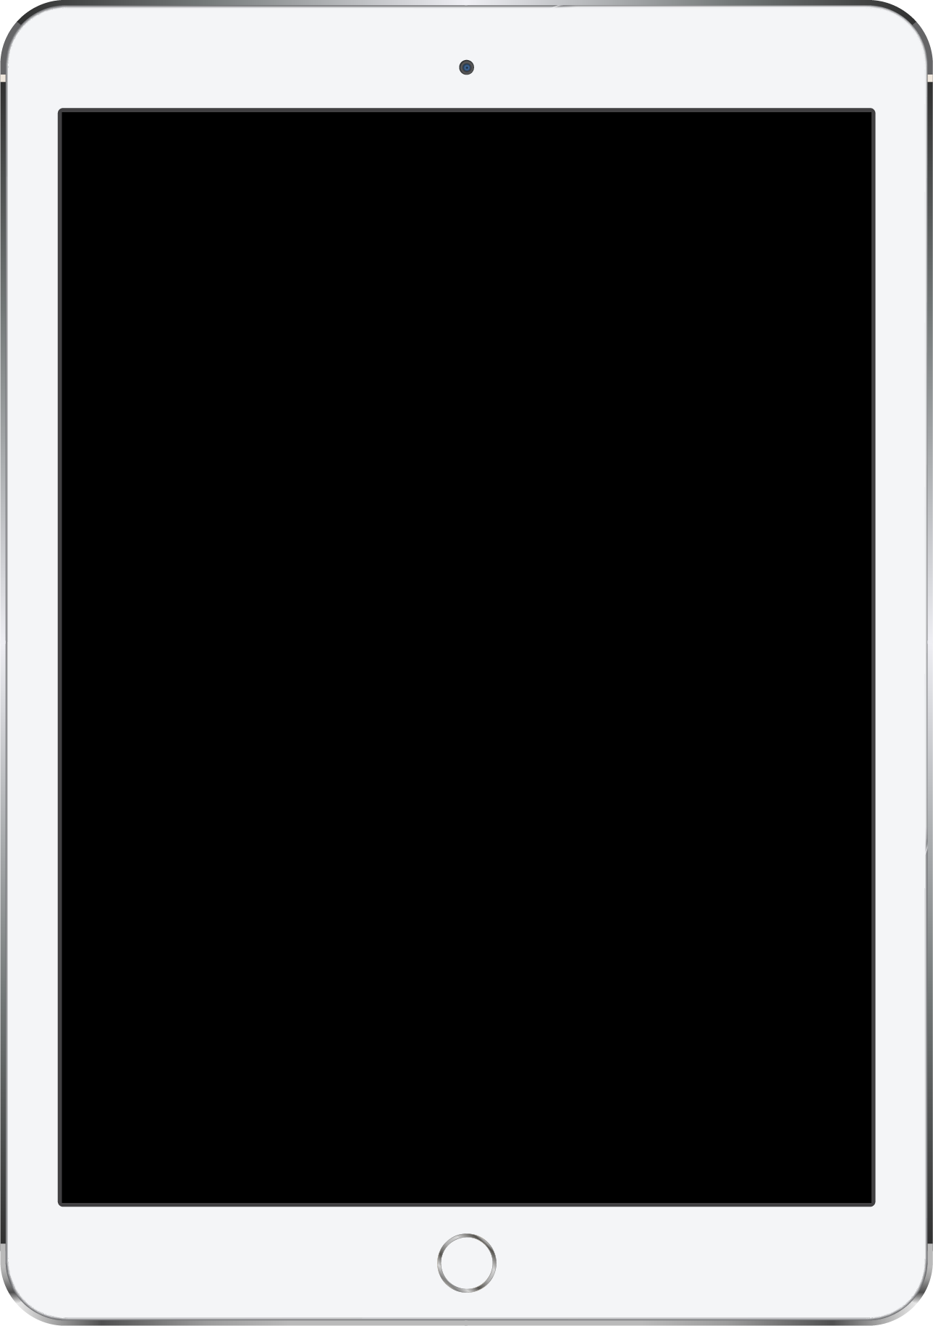

Pantalla Inicial

Slide 7
Registro

Slide 8
Login

Slide 9
Menu de Roles

Slide 10
Rol organizador

Slide 11
Menu de Roles

Slide 12
Menu de Roles

Slide 13
Menu de Roles

Slide 14
Menu de Roles

Slide 15
Menu de Roles

Slide 16
Menu de Roles

Slide 17
Menu de Roles

Slide 18
Menu de Roles

Slide 19
Menu de Roles

Slide 20
Menu de Roles

